Slide 1
ALGAT E GJELBRA (CHLOROPHYTA)

Slide 2
Algat e gjelbra (Chlorophyta)
Ekzistojnë rreth 20 000 lloje
Mund të jenë njëqelizore, koloniale apo shumqelizore,
Te disa dallojmë: rizoidin, kauloidin dhe filoidin
Kanë kloroplaste formë: pllake, ylli, unaze, shiriti të përdredhur formë spirale, etj.
Kloroplastet kanë klorofil a dhe b, karotinë dhe ksantofil (te një numër i vogël edhe hematokrom)
Kanë murin qelizor dyshtresor (një numër i vogël janë pa murë qelizor)
Ushqehen në mënyrë autotrofe
Si materje rezervë kanë: amidonin dhe yndyrën

Slide 3
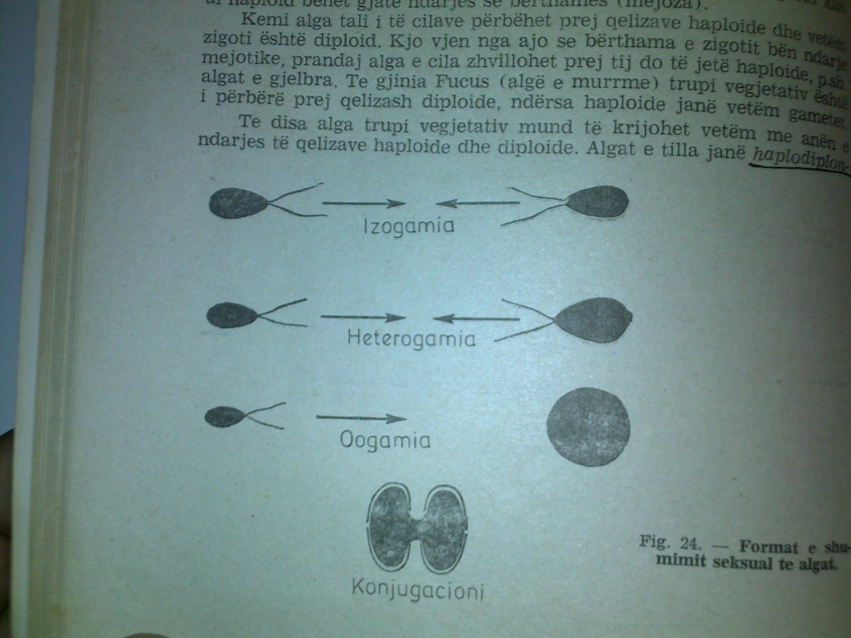
Shumimi i algave të gjelbra
Shumohen në mënyrë:
  Vegjetative
  Aseksuale me
    Zoospore (spore të lëvizëshme me flagjel)
    Aplanospore (protoplazma del prej qelizës dhe mbështillet me paret)
    Akinete (në kushte te pavolitshme disa qeliza mbështillen me paret të trashë)
  Seksuale (me gamete)
    Izogamia
    Anizogamia (heterogamia)
    Oogamia

Slide 4
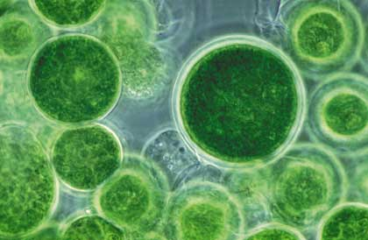
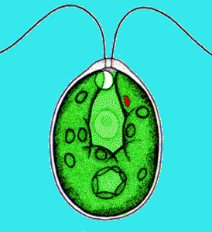
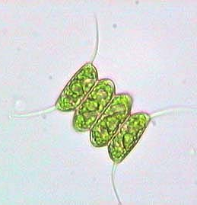
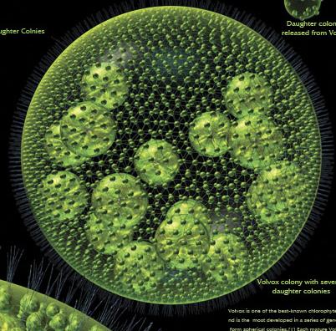
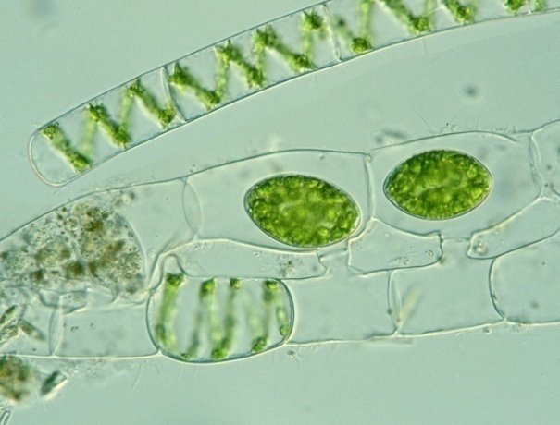
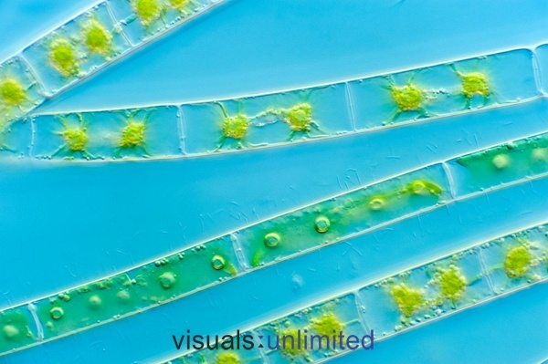
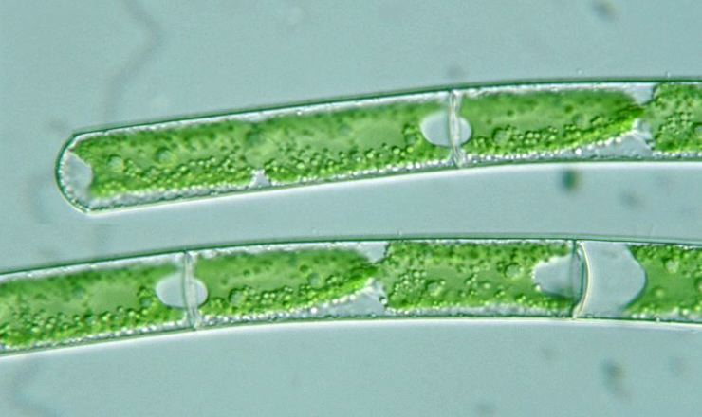
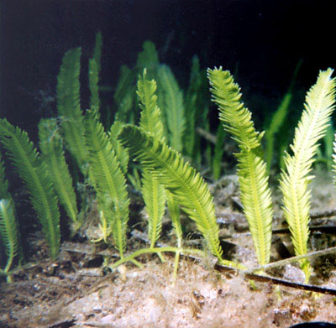
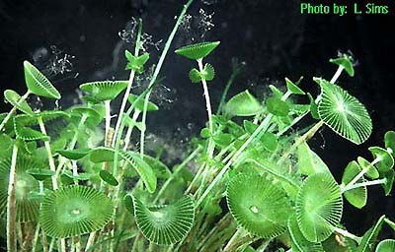
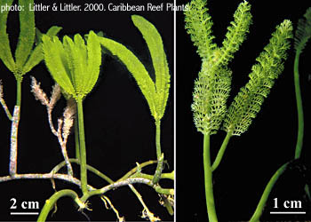
Llojet e ndryshme të algave të gjelbra

Slide 5
Sistematika e algave të gjelbra
Egzistojnë rreth 20 000 lloje por, më karakteristike janë:
Klorela, (njëqelizore)
Klamidomonasi, (njëqelizore me flagjel)
Volvox (koloniale)
Scenedesmusi,
Spirogira, (pejzore)
Zygonema, (pejzore)
Muzhocia, (pejzore)
Ulva, (shumëqelizore)
Kaulerpa, (shumëqelizore)
Acetabularia (shumëqelizore) etj

Slide 6
Alga njëqelizore - Klorela (Chlorela)
  Është algë njëqelizore
  Pa flagjel
  Me një kloroplast
  Jeton në:
    ujra të ëmbla,
    tokë të lagësht,
    lëvore drunjësh,
    në përbërje të likeneve, ose
    në bashkësi me disa parashtazorë
  Shumohet shumë shpejt,
    me ndarje dhe
    me spore
  Sintetizon shpejt materjen organike
  Kultivohet në laborator përqëllim të fitimit të materjes organike

Slide 7
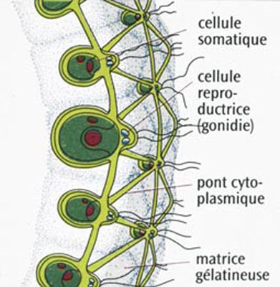
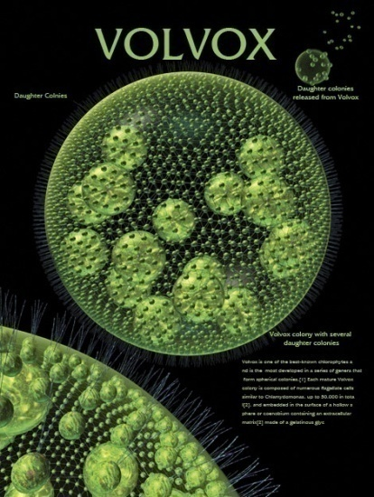
Alga koloniale-Volvoks- (Volvox)
Qeliza
trupore
Algë koloniale formë topthi
prej 500 – 60 000 qeliza
Me diametër 05-2mm
Secila qeliz ka dy flagjel njollën
e syrit dhe një kloroplast
Shumohen në mënyrë joseksuale
me partenogonidie (10-20 )
Secila formon nga një alg të re
Shumimi seksual është oogamia
Në oogonie një qeliz vezë
Në anterid shumë spermatozoid me
dy flagjele
Me bashkimin e tyre formohet zigoti
Jeton në ujra të qeta
Qeliza
Reproduktive
gonidiet
Urat
citoplazmatike
Matriksi gjelatinoz

Slide 8

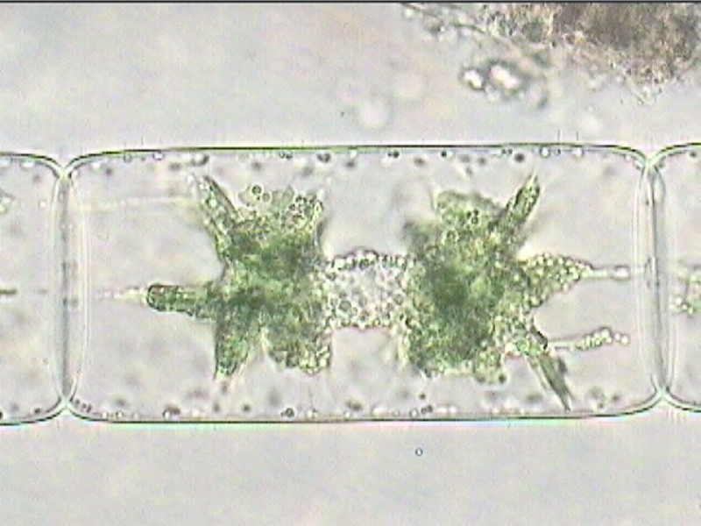
Algat e gjelbra pejzore
Spirogira, Zigonema, Muzhocia
Janë pejzore të padegëzuara
Dallohen sipas kloroplasteve
Spirogira-shirit formë spirale
Zigonema- dy në formë ylli të lidhura me urën plazmatike
Muzhocia- një formë plake, i cili ndërron pozitën varesisht nga intenziteti i dritës
Jetojnë në kneta, moqale, puse
Shumohen me coptim në pjesë
Seksuale – bashkimi i protplasteve (konjugacioni)
Spirogira
Zigonema
Muzhocia

Slide 9
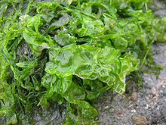
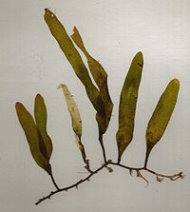
Algat e gjelbra shumëqelizore
Ulva, kaulepra, acetabullaria
Ulva laktuka i ngjan sallatës
Jeton në brigjet e deteve
Ka filloidin e zhvilluar mirë
Perforcohet për shkëmbi nënujorë
Kaulerpa - algë deti - deri 1 m
Me rizoid, kauloid dhe filloid
Tërë trupi paraqet algë njëqelizore
Shumohet në mënyrë vegjetative dhe seksuale (me heterogamete)
Acetabullaria është algë detare,
I gjason lulediellit
Trupi përshkohet me kalcium karbonat, andaj duket e bardhë
Zhvillimi zgjat 2-3 vjet
Ulva laktuka
Kaulepra
Acetabullaria

Slide 10
Përhapja dhe rëndësia e klorofiteve
Janë të përhapura në tërë rruzullin tokësorë
Në ujra të ëmbla dhe të njelmëta, tokë të lagësht, lëvore drunjësh, shkëmbi, vende të thata, borë
Mendohet se janë paraardhësit e bimëve të larta ngase ngjajnë me to,
Kanë rëndësi si:
Ushqim i shtazëve ujore, njerzve,
Për plehërimin e tokave
Për prodhimin e materjeve organike (klorela)

